Slide 1
Elektrické obvody
Řešení elektrických obvodů 1

Slide 2
Metody řešení elektrických obvodů
Pro řešení složitějších elektrických obvodů se využívá různých metod.
Tyto metody vycházejí z Kirchhoffových zákonů.
Vyřešení obvodů často vede k řešení jedné lineární rovnice či soustavy lineárních rovnic.

Slide 3
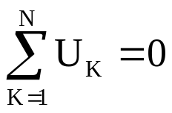
Metoda smyčkových proudů
v obvodu si zvolíme proudové smyčky
směr je libovolný (bude-li zvolen obráceně, vyjde proud záporný)
U₁
I_{A}
I_{B}
U₃
R₁
R₃
R₂
pro jednotlivé smyčky sestavíme rovnice:
  pokud má napětí zdroje směr shodný se směrem smyčky zapíšeme kladnou hodnotu pro opačný zápornou
  napětí na rezistoru přičteme jako součin R.I
po vypočtení smyčkových proudů můžeme dopočítat další hodnoty obvodu

Slide 4
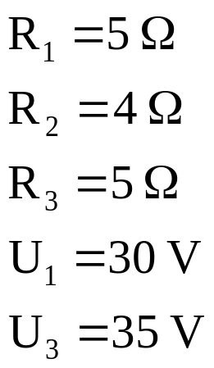
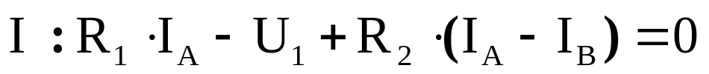
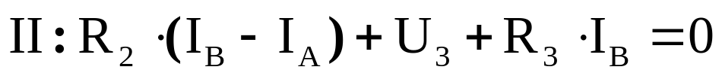
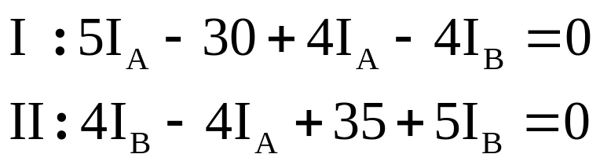
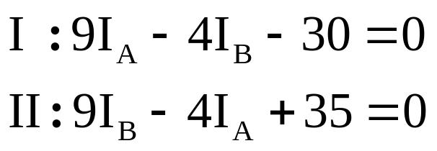
Metoda smyčkových proudů
Příklad 133.1
U₁
I_{A}
I_{B}
U₃
R₁
R₃
R₂

Slide 5
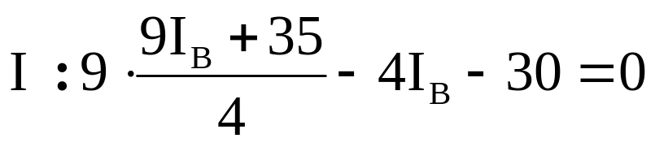
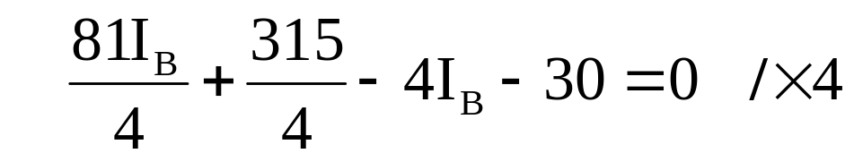
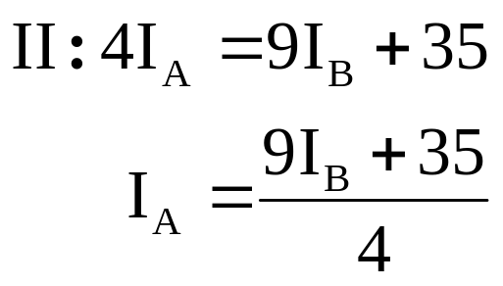


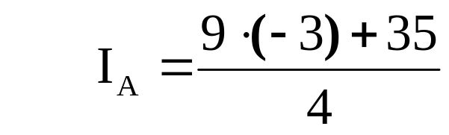


Metoda smyčkových proudů

Slide 6
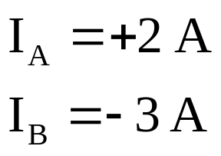






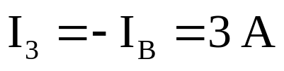
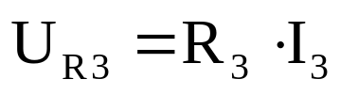

Metoda smyčkových proudů
I₁
I₃
I₂
U₁
I_{A}
I_{B}
U₃
R₁
R₃
U_{R1}
R₂
U_{R2}
U_{R3}

Slide 7
Příklad 133.2
U₁=10V
R₂=5Ω
R₃=5Ω
U₃=5V

Slide 8
Příklad 133.2
Notes:
I1=5A I2=2A I3=3A

Slide 9
Příklad 133.2z
U₁=12V
R₁=10Ω
R₂=5Ω
R₃=20Ω
R₄=10Ω
U₃=5V
U₄=10V

Slide 10
Příklad 133.2z
Notes:
I1=5A I2=2A I3=3A

Slide 11
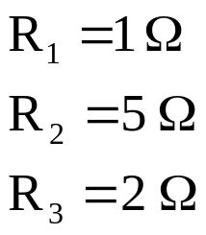
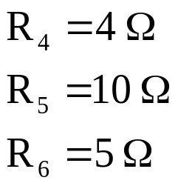
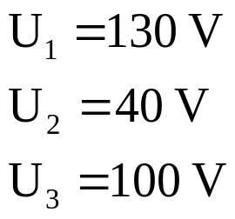
Příklad 133.3
U₃
R₃
I_{C}
R₄
R₅
U₁
U₂
I_{A}
R₆
I_{B}
R₁
R₂

Slide 12
Příklad 133.3

Slide 13
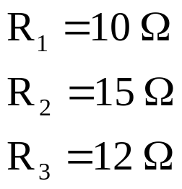
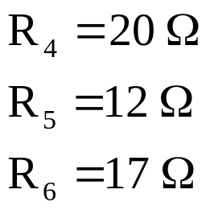

Příklad 133.4
R₄
U₁
R₅
U₂
R₁
R₆
R₂
R₃

Slide 14
Příklad 133.4

Slide 15
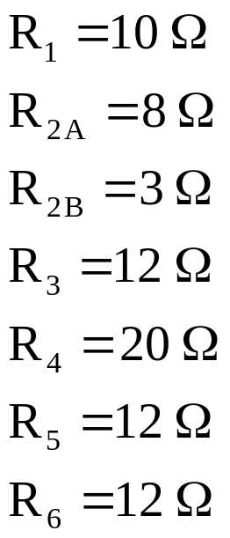
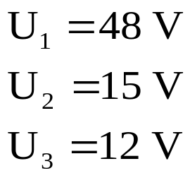
Příklad 133.4z
R_{2A}
U₁
R₅
U₂
R₁
R₆
R_{2B}
R₄
R₃
U₃

Slide 16
Příklad 133.4z

Slide 17
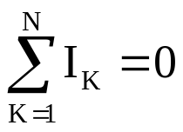
Metoda uzlových napětí
A
I₁
v obvodu si zvolíme jeden „nulový“ uzel.
k tomuto uzlu se budou vztahovat natětí ostatních uzlů v obvodu
I₃
I₂
U₁
U₃
R₁
R₃
R₂
0
pro ostatní uzle sestavíme rovnice:
  proud větve získáme jako podíl součtu všech napětí a součtu všech odporů ve větvi.
  pokud má napětí zdroje směr shodný se směrem proudu ve větvi, odečítá se od uzlového napětí, pří opačném směru se přičítá k uzlovému napětí

Slide 18
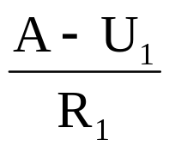
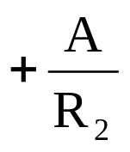
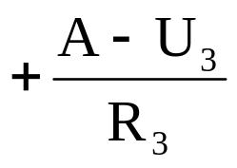
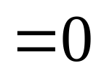
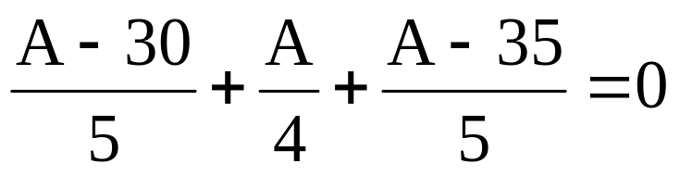
Metoda uzlových napětí
A
Příklad 133.5
I₁
I₃
I₂
U₁
U₃
R₁
R₃
R₂
0

Slide 19
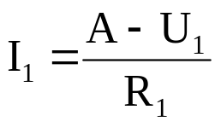


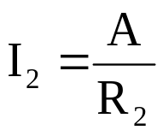

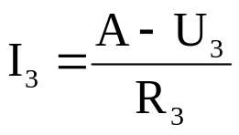


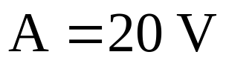
Metoda uzlových napětí
A
I₁
I₃
I₂
U₁
U₃
R₁
R₃
R₂
0

Slide 20
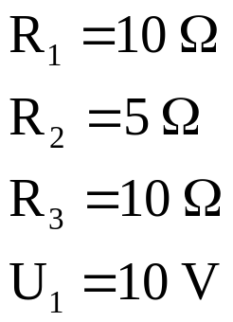
Příklad 133.6
I₁
I₃
I₂
U₁
R₁
R₂
R₃

Slide 21
Příklad 133.6

Slide 22
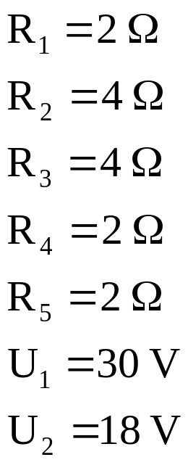
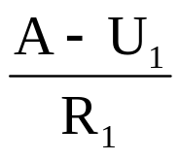
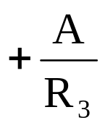
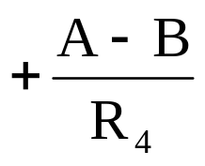
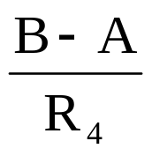
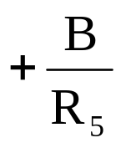
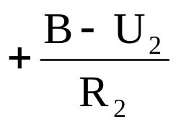
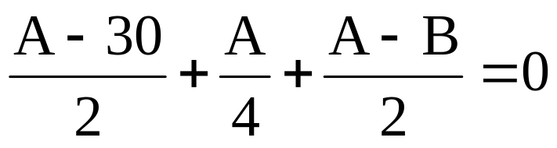
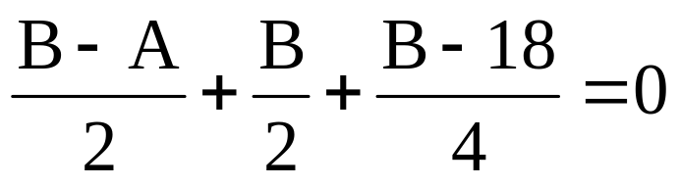

Příklad 133.7
A
B
I₁
I₄
-I₄
I₂
I₃
R₄
I₅
U₁
U₂
R₁
R₂
R₃
0
R₅

Slide 23


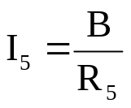




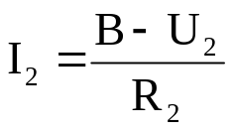



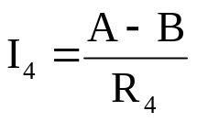

Příklad 133.7
A
B
I₁
I₄
-I₄
I₂
I₃
R₄
I₅
U₁
U₂
R₁
R₂
R₃
0
R₅

Slide 24
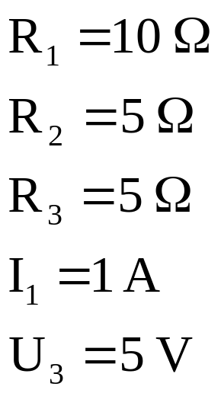
Příklad 133.8
R₁
I₁
U₃
R₂
R₃

Slide 25
Příklad 133.8

Slide 26
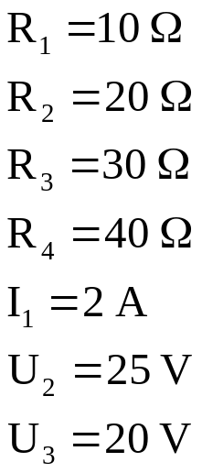
Příklad 133.8z
R₁
I₁
U₂
U₃
R₂
R₃
R₄

Slide 27
Příklad 133.8z

Slide 28
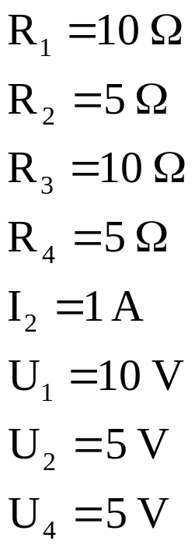
Příklad 133.9
U₁
R₁
U₄
U₂
R₄
R₂
I₂
R₃

Slide 29
Příklad 133.9

Slide 30
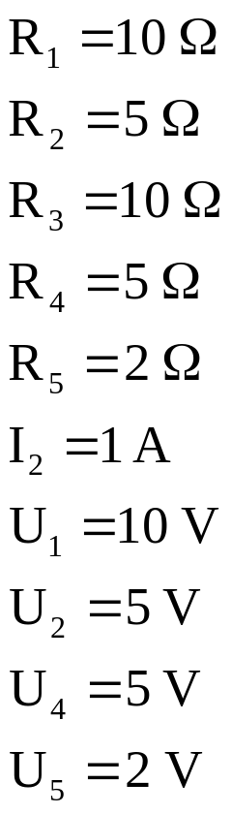
Příklad 133.9z
U₁
R₁
R₅
U₅
U₄
U₂
R₄
R₂
I₂
R₃

Slide 31
Příklad 133.9z

Slide 32
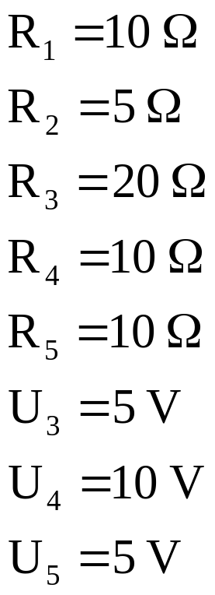
Příklad 133.10
U₃
R₃
U₄
U₅
R₄
R₅
R₁
R₂

Slide 33
Příklad 133.10

Slide 34
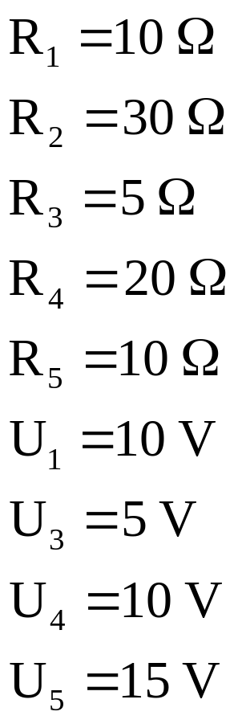
Příklad 133.10z
R₃
U₁
U₃
U₄
U₅
R₁
R₂
R₄
R₅

Slide 35
Příklad 133.10z

Slide 36
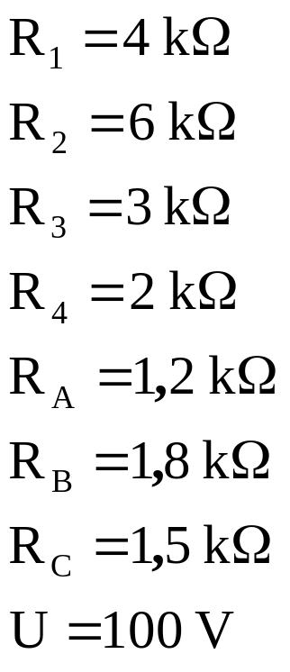
Příklad 133.11
R₁
R₃
R₂
R_{B}
U
R₄
R_{C}
R_{A}

Slide 37
Příklad 133.11

